Slide 1

Энергосбережение: примеры из жизни
Докладчик: Олег Тюрин
Заместитель директора по производству
ОАО «АПК«ОГО», член наблюдательного совета НП «Сообщество покупателей рынков электроэнергии»
Москва, 29 мая 2012
Ежегодная конференция «ЭНЕРГОСБЫТ В РОССИИ» оптовый и розничные рынки электроэнергии

Slide 2

С чего все начиналось
Либерализация рынка электроэнергии с 2007 года, при этом:
Затраты на электроэнергию в 2007 году - 107 млн. руб.
Доля электроэнергии в себестоимости в 2007 году - 4,7%.

Slide 3
Цели программ энергосбережения
Снижение потребления электроэнергии в натуральном и денежном выражении и, как результат, уменьшение доли электроэнергии в себестоимости готовой продукции.

Slide 4
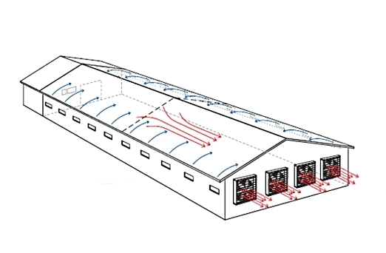
Первый опыт: ЗАО «Пятигорская птицефабрика»
В результате модернизации вентиляции первого из 21 птичника:
объем потребляемой мощности уменьшился в 8,3 раза,
объем потребления электроэнергии упал в 4,5 раза,
воздухообмен вырос в 1,8 раза.

Slide 5
Развитие: ООО «Русско-Высоцкая птицефабрика»
В результате модернизации системы вентиляции и освещения годовое потребление электроэнергии снижено на 13,9%.
2007г. - 34 056 969 кВт*ч
2008г. - 34 029 637 кВт*ч (-0,1%)*
2009г. - 32 176 344 кВт*ч (-5,5%)
2010г. - 30 369 288 кВт*ч (-10,8%)
2011г. - 29 338 941 кВт*ч (-13,9%)
*снижение к 2007 г

Slide 6
Что получилось в результате энергосбережения

Slide 7
Почему так произошло?

Slide 8
Перспективы: строительство собственной генерации на примере ЗАО «Череповецкий бройлер»
Показатель | 2007 | 2008 | 2009 | 2010 | 2011
Выработано собственной электроэнергии, тыс.кВт*час | 4 058,46 | 3 753,62 | 4 024,80 | 2 597,16 | 2 891,19
Себестоимость производства собственной электроэнергии, руб/кВт*час | 0,80 | 1,01 | 1,03 | 1,07 | 1,59
Тариф на передачу электроэнергии, руб/кВт*час. | - | - | - | - | 1,89
Стоимость собственной электроэнергии с учетом передачи, руб/кВт*час | 0,80 | 1,01 | 1,03 | 1,07 | 3,48
Цена покупной электроэнергии, руб/кВт*час | 2,51 | 2,53 | 3,06 | 3,22 | 3,63
Разница между ценой покупной и собственной электроэнергии, руб/кВт*ч | 1,71 | 1,52 | 2,03 | 2,15 | 0,15

Slide 9
Федеральный закон № 261-ФЗ «Об энергосбережении и о повышении энергетической эффективности и о внесении изменений в отдельные законодательные акты Российской Федерации»

